Slide 1
Поселок строителей

Slide 2
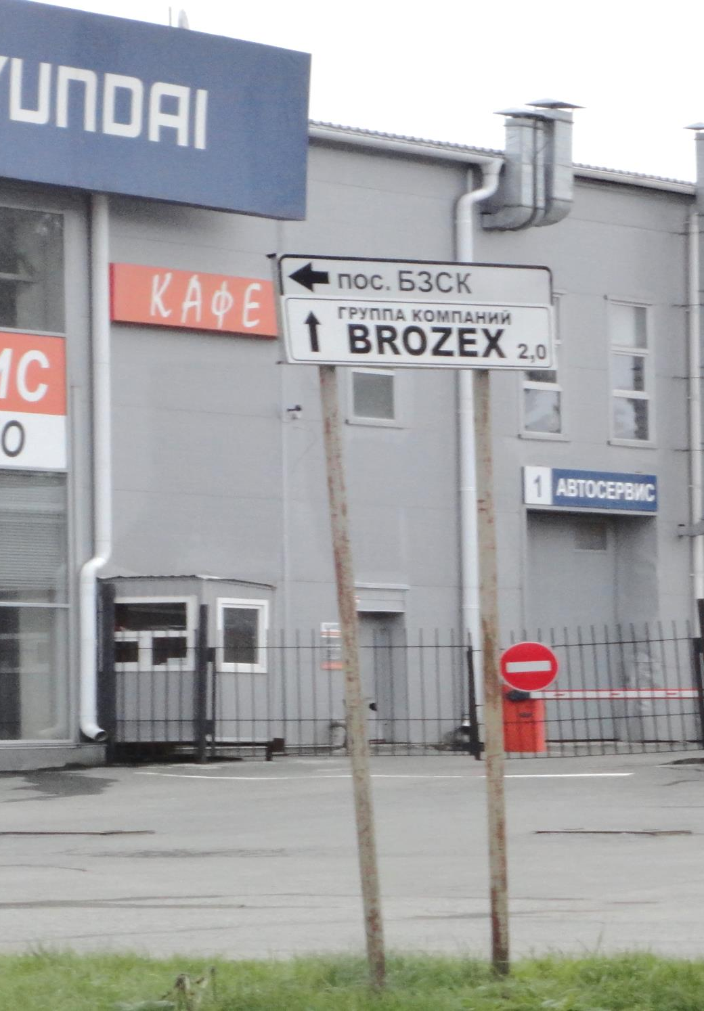
Дорожный знак
«Поселок БЗСК»
Фото№1

Slide 3
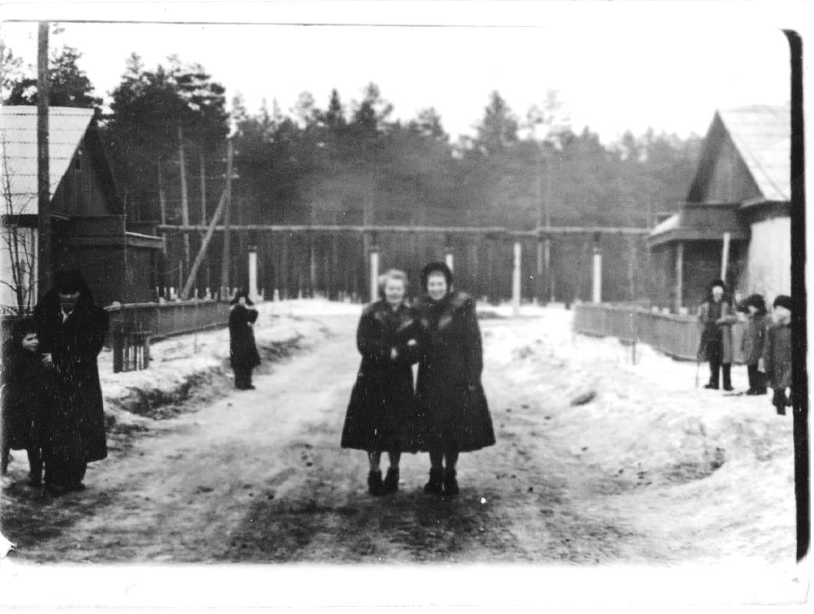
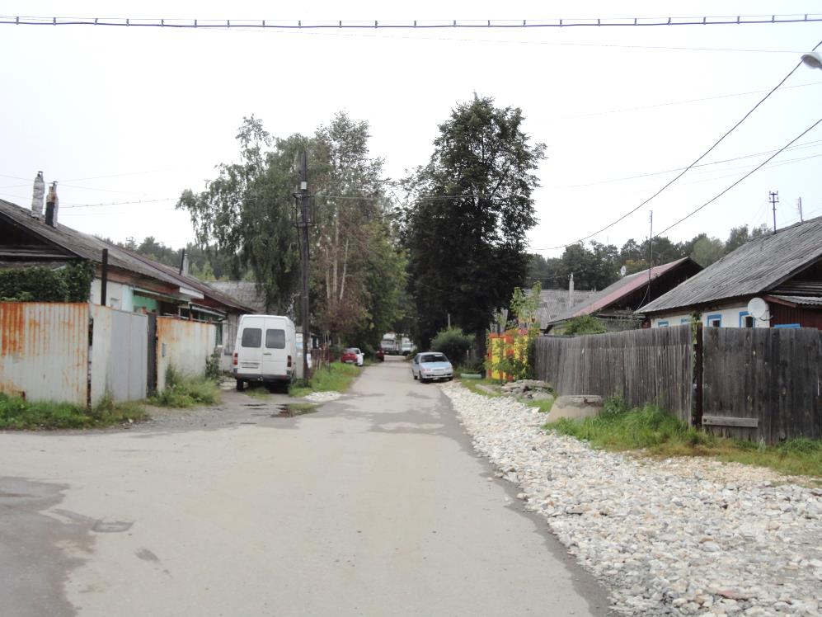
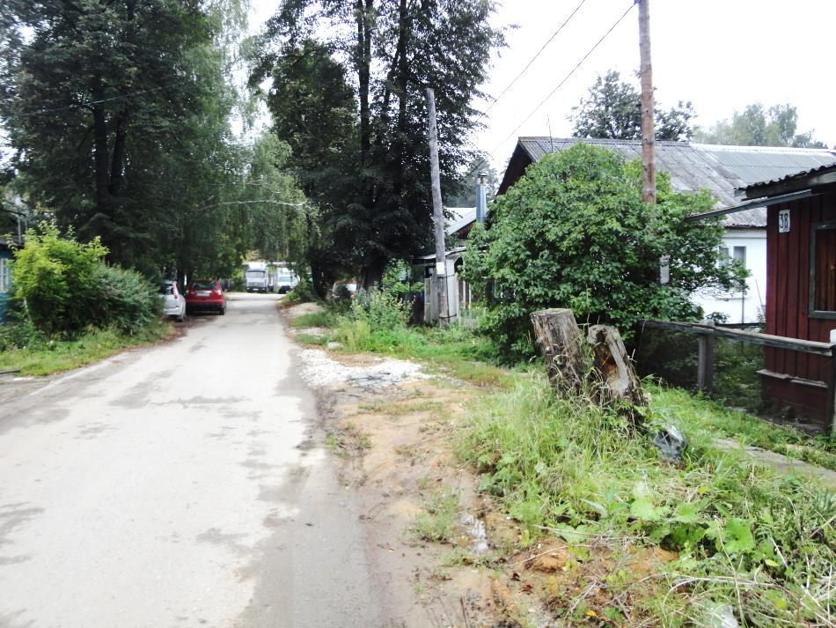
Фото№2
1959 г.
Центральная улица поселка
Фото №3
Фото №4

Slide 4
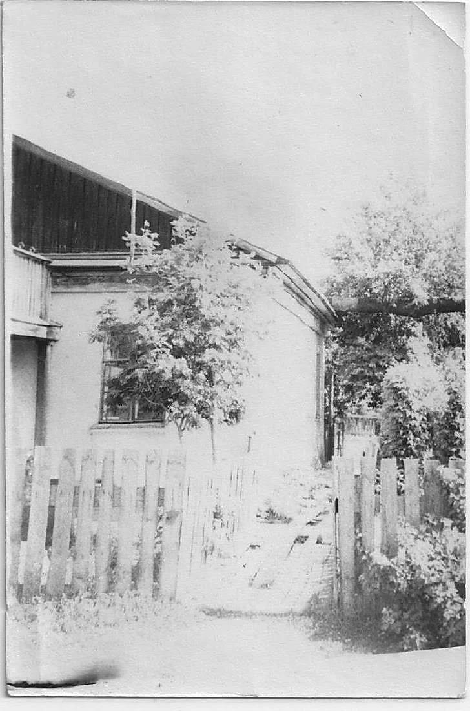
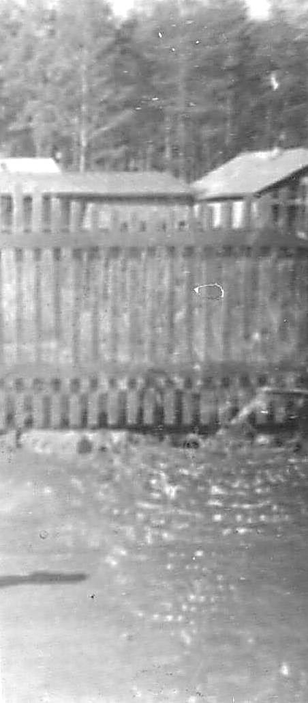
Вид на огороды.1961г.
Фото №6
Дом семьи Черенковых.1968г.
Фото №5

Slide 5
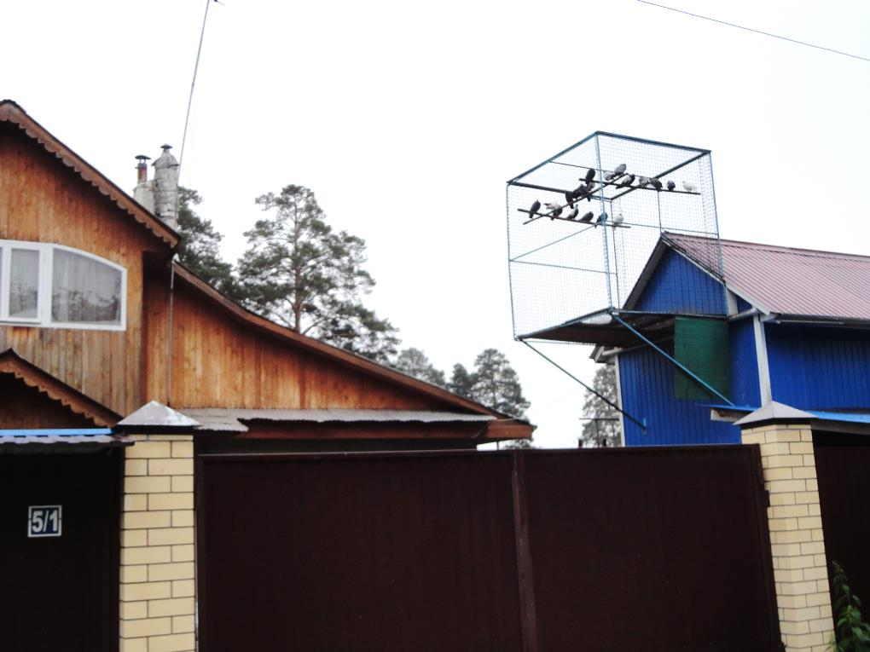
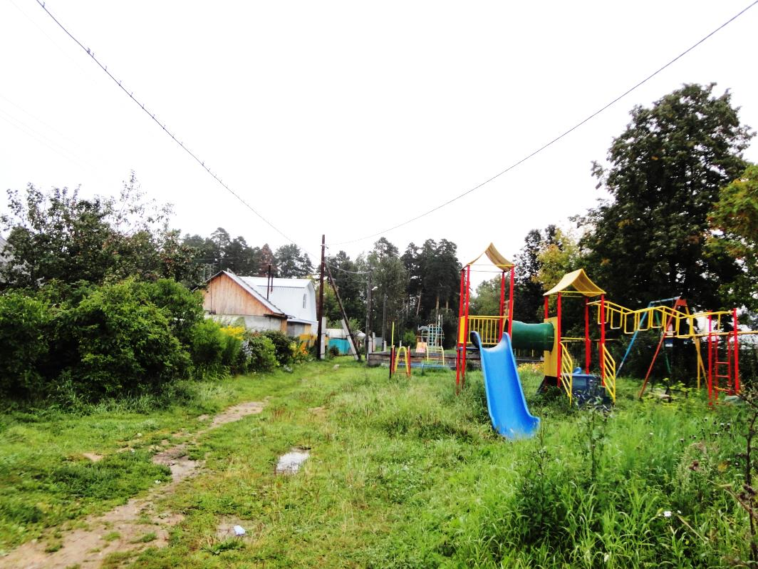
Детская площадка
Фото №8
Дом №5/1
Фото №7

Slide 6
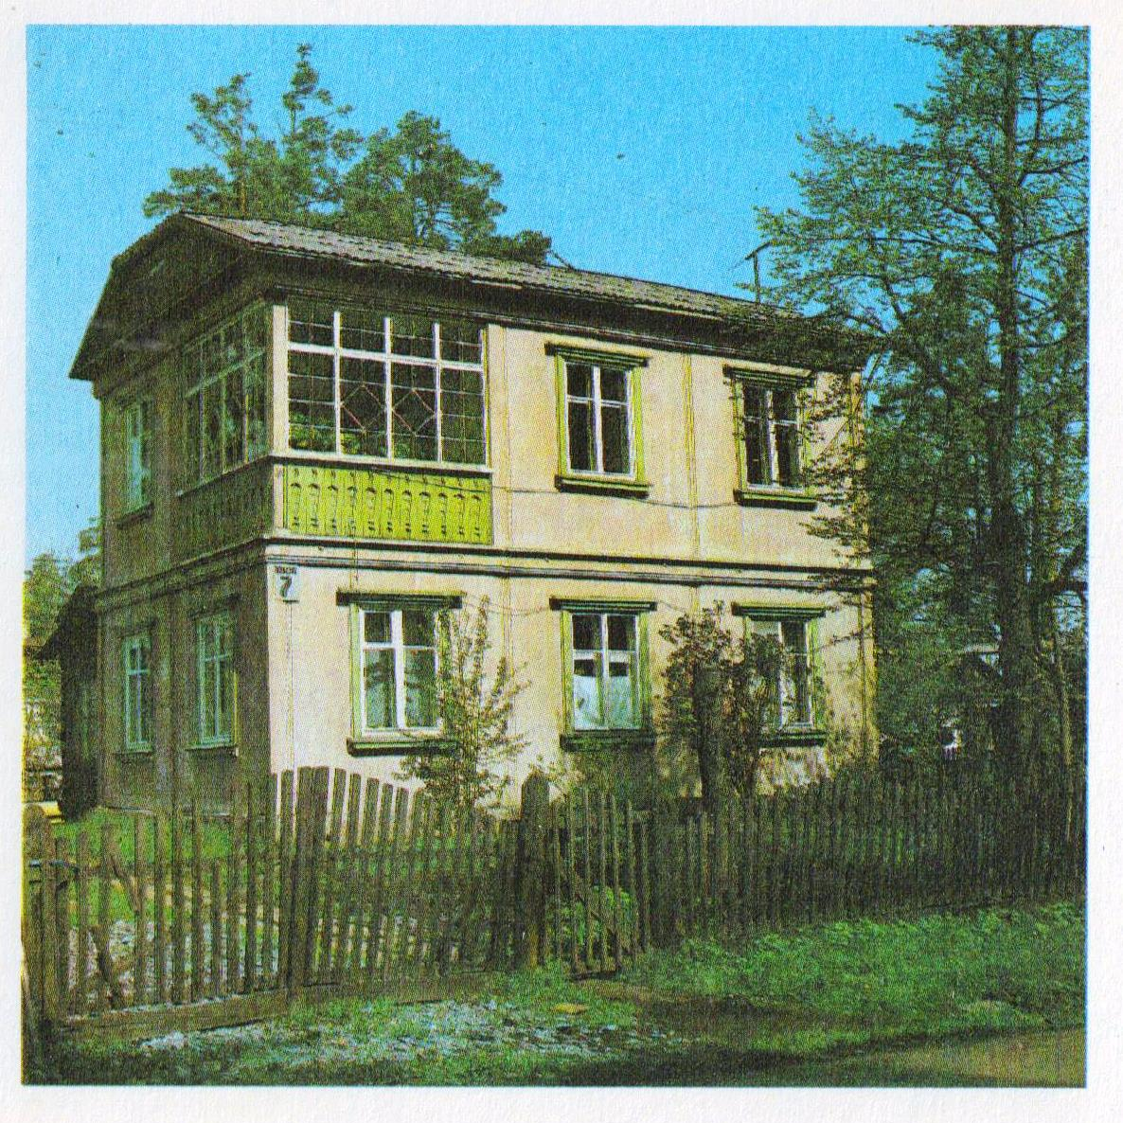
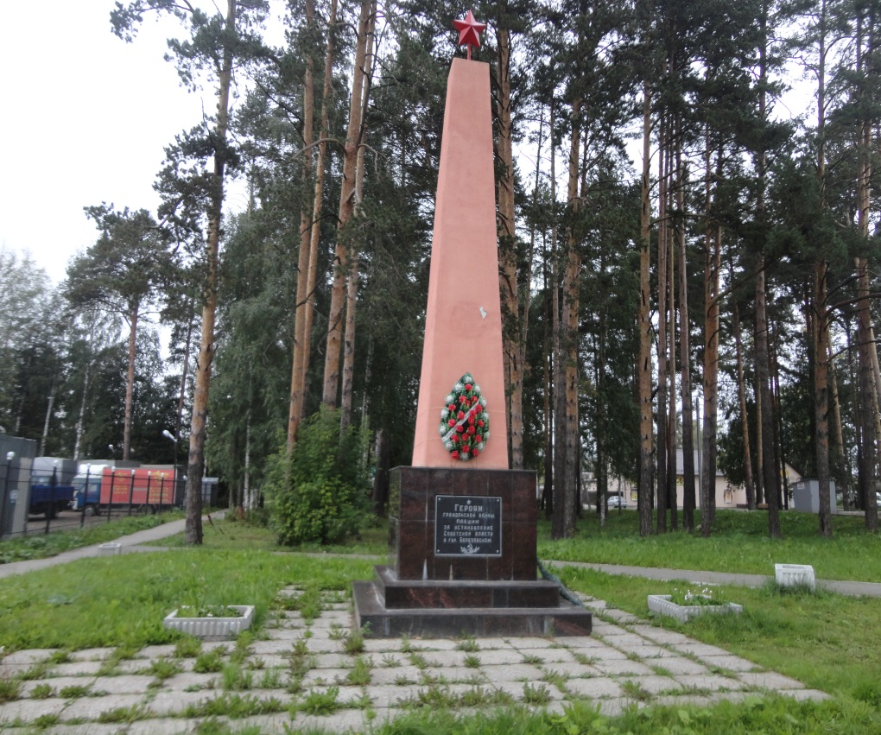
Первый
крупнопанельный дом
Фото №9
Обелиск героям
гражданской войны
Фото № 10

Slide 7
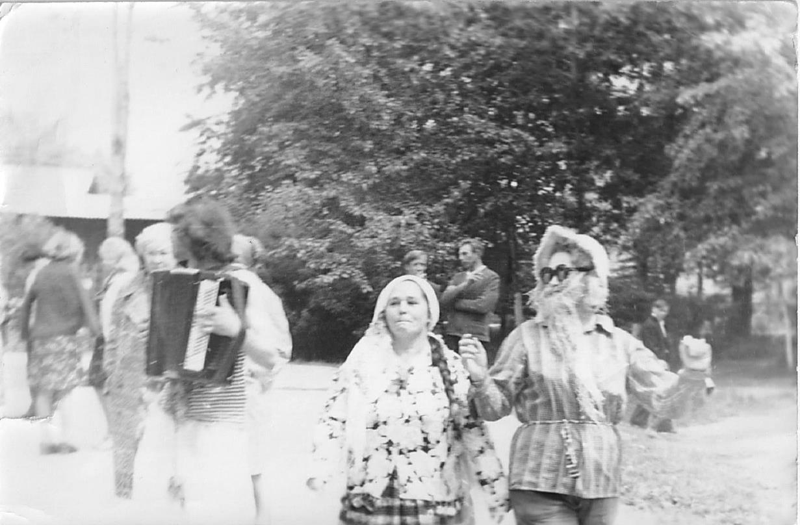
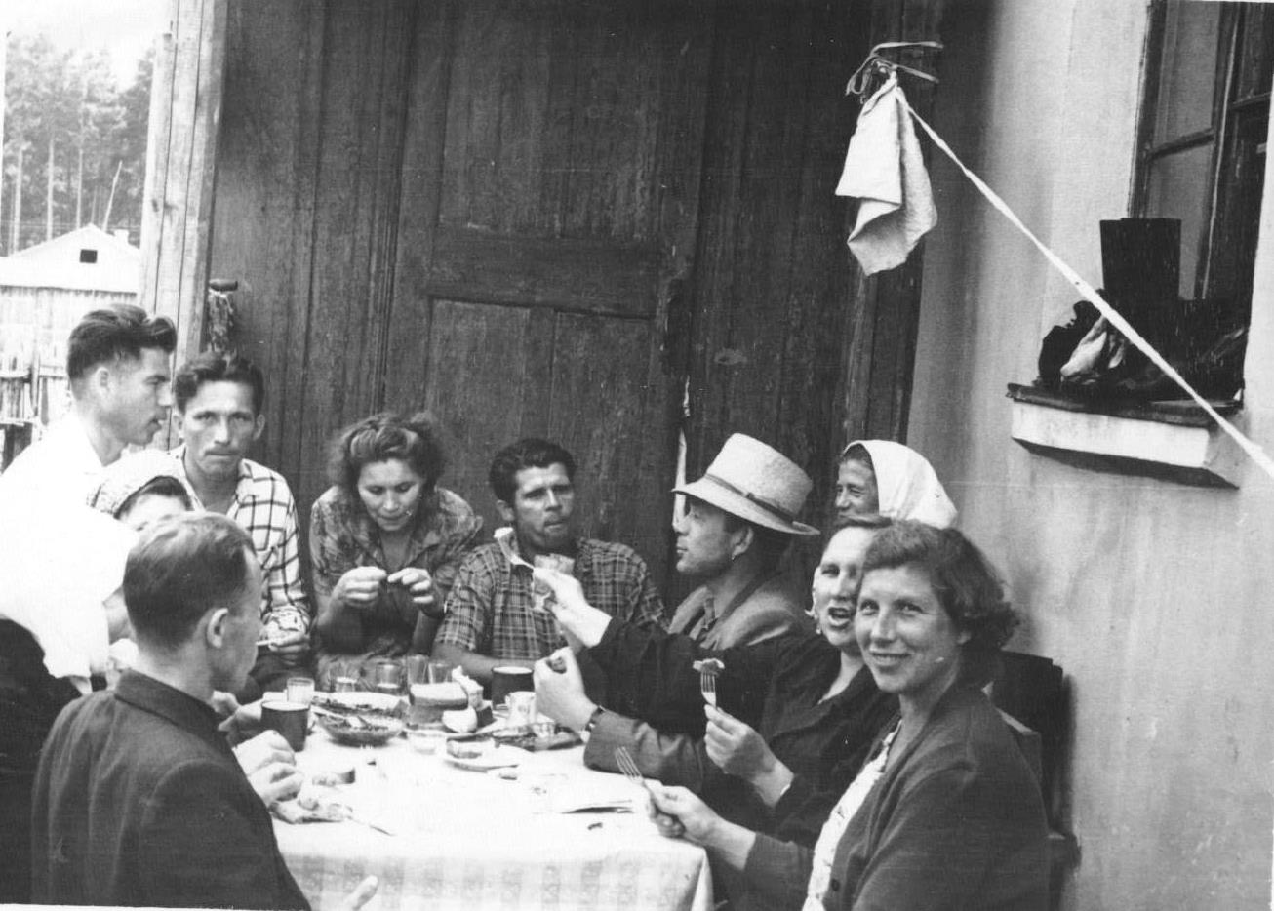
Застолье с соседями.1963г.
Фото№12
День поселка.1964г.
Фото №11

